Slide 1

MicroPython

Slide 2
MicroPython
MicroPython est une implémentation du langage de programmation libre, sous licence MIT, de Python, adapté au monde des microcontrôleurs
Ecrit à l'origine pour les processeurs STM32
Fonctionne sur ESP8266, ESP32, PyBoard
Nécessite 16Ko RAM
Le programme peut faire 256Ko
Code identique côté microcontrôleur et backend

Slide 3
Avantages
Très proche de Python
Pas de gestion de mémoire
Pas de pointeur
Enormément de librairie
Compatible avec les librairies scientifiques et d'IA
Compatible avec les meilleurs IDE
PyCharm ESP8266 mais pas en ESP32
VSCode (difficile)
Thonny
Portable
ESP32 ⬄ Arduino ⬄ RPI Pico ⬄ STM32

Slide 4
Inconvénients
Nécessite + de RAM
Incompatible avec l'Arduino Uno
Certains nouveaux standards peuvent prendre du temps à être implémenté en MicroPython
Le vieux matériel est généralement non compatible

Slide 5
Python vs MicroPython
Allégement des modules
Pour tenir en mémoire MicroPython à enlever tout ce qui est gros
GUI, BD, OS, Sys, …
Pas de VM
OO moins puissant
Ajout GPIO et PySerial

Slide 6
ESP32
MicroPython est compatible Arduino IDE
Thonny IDE
https://www.upesy.fr/blogs/tutorials/install-micropython-on-esp32-quickly-with-thonny-ide
Doc
https://docs.micropython.org/en/latest/esp32/quickref.html

Slide 7
Thonny

Slide 8
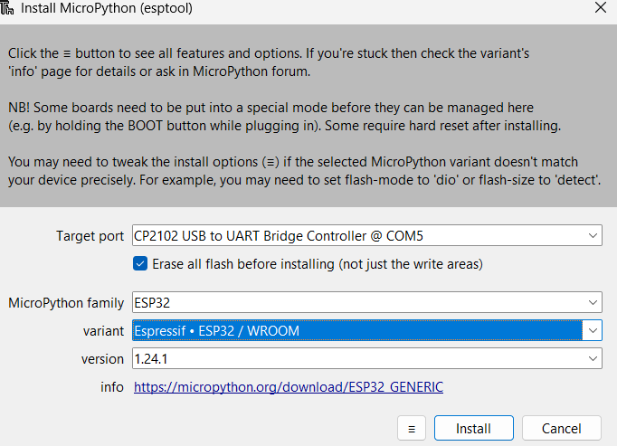
Installation détaillée

Slide 9
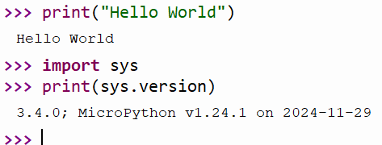
REPL
Read Evaluate Print Loop
Il s'agit du prompt Micropython accessible via Thonny
Par défaut sur UART0 (USB)

Slide 10

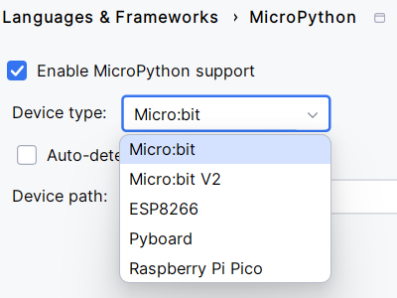
PyCharm
Plugin Micropython
Non compatible ESP32

Slide 11
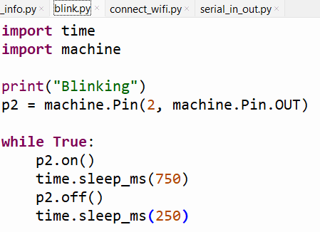
Premier script

Slide 12
Refactorisation du code
Encourager les modules
Encourage la programmation OO
Exemples

